Slide 1
Slide 1
Ajoutez votre logo ici
Formation des animateurs
Date
Présentateur
Notes:
NOTES DU CONFÉRENCIER :
Bienvenue et merci de l’intérêt que vous portez à PALS. Aujourd’hui, je vais vous donner une vue d’ensemble du programme afin de vous aider à le mettre en œuvre. N’hésitez pas à poser des questions à tout moment.
NOTE AU FORMATEUR :
Les diapositives contiennent des notes destinées à faciliter l’animation de la session. Les notes contiennent de nombreux détails, veuillez utiliser ce qui convient le mieux à votre public. Il est également fait référence au manuel de l’animateur pour des renseignements complémentaires.

Slide 2
Programme d’activités ludiques en milieu scolaire
Programme de leadership par les pairs pour les écoles primaires.
Développé à l’origine par le bureau de santé publique de Peel; adapté par les bureaux locaux de santé publique à travers l’Ontario.
Mis à jour en 2023
Notes:
NOTES DU CONFÉRENCIER :
Le programme PALS a été initialement développé en 2003 par le bureau de santé publique de Peel après un examen des programmes existants de leadership sur les terrains de jeu et des consultations avec d’autres services de santé.
Le programme PALS a été adapté du programme Recess Recreation Leaders de Deb Cockerton, thérapeute du comportement et praticienne de l’enfance et de la jeunesse. Tout le contenu a été reproduit avec l’autorisation de l’auteur.
Depuis la création du programme, de nombreux bureaux de santé publique de l’Ontario l’ont adapté pour l’utiliser en partenariat avec les conseils scolaires locaux. En 2023, un groupe de travail provincial a été formé pour actualiser le programme PALS en fonction des données probantes actuelles en matière de santé publique et des normes d’accessibilité, d’équité, de diversité et d’inclusion.

Slide 3
Ordre du jour de la formation
Coordination du programme
Recrutement et formation des élèves leaders
Recrutement des leaders PALS
Sélection des leaders PALS
Formation des leaders PALS
Lancement du programme
Mise en œuvre du programme
Durabilité du programme
Ressources
Notes:
NOTES DU CONFÉRENCIER :
Voici l’ordre du jour de la journée.

Slide 4
Objectifs du programme
Offrir des possibilités de leadership aux élèves.
Accroître le sentiment d’appartenance et d’inclusion des élèves.
Augmenter les occasions de faire de l’activité physique afin d’améliorer la littératie physique des élèves.
1
2
3
Notes:
NOTES DU CONFÉRENCIER :
Le programme PALS peut offrir aux élèves des possibilités de leadership, accroître leur sentiment d’appartenance et d’inclusion, et augmenter les possibilités d’activité physique afin d’améliorer leur littératie physique.
RENSEIGNEMENTS SUPPLÉMENTAIRES :
Offrir des possibilités de leadership aux élèves.
La participation des élèves des cycles moyen et intermédiaire en tant que leaders PALS leur donne l’occasion d’améliorer leurs compétences en matière de leadership en résolvant les problèmes grâce à la communication positive, le compromis et la coopération.
Accroître le sentiment d’appartenance et d’inclusion des élèves.
L’estime de soi et le sentiment de bien-être social d’un enfant peuvent s’enrichir lorsqu’il joue avec d’autres enfants dans un environnement qui encourage les interactions positives grâce au partage, à la coopération et à la communication Agence ontarienne de protection et de promotion de la santé (Santé publique Ontario], 2014).
La prévention du harcèlement et l’intervention favorisent le développement de relations saines, sécuritaires, respectueuses et bienveillantes entre les élèves, ce qui leur permet de réussir à l’école et dans leurs relations avec leurs pairs (Prevnet?).
Un climat scolaire positif existe lorsque tous les membres de la communauté scolaire se sentent en sécurité, inclus et acceptés et qu’ils encouragent activement des comportements et des interactions positifs (PPM 128, PPM 145).
Augmenter les occasions de faire de l’activité physique afin d’améliorer la littératie physique des élèves.
Le programme offrira aux élèves la possibilité de participer à une variété d’activités physiques qui leur permettront de répéter des mouvements fondamentaux et d’apprendre des stratégies de jeu.
En participant à des activités physiques structurées et non structurées, les élèves peuvent acquérir les aptitudes, les compétences et la confiance nécessaires pour explorer une grande variété d’activités physiques qui favorisent leur développement sain (Play in Peel, 2021).
La littératie physique et l’activité physique ont un impact positif sur le développement physique, social, émotionnel et intellectuel de l’enfant (référence à fournir par Alyson).

Slide 5
Coordination et soutien du programme
Animateurs adultes
Responsabilités partagées
Soutien communautaire
Notes:
NOTES DU CONFÉRENCIER :
Il est conseillé d’avoir plus d’un animateur adulte pour partager la charge de travail. Cela permettra d’assurer une couverture en cas d’absence d’un animateur. Assurez la rotation des responsabilités en matière d’animation du programme en fonction des capacités disponibles. Envisagez de former des parents bénévoles, des élèves de niveau secondaire ou des étudiants des niveaux collégial ou universitaire pour soutenir le programme. Consultez la page [ ] du guide pour obtenir de plus amples renseignements.
RENSEIGNEMENTS SUPPLÉMENTAIRES

Slide 6
Recrutement des élèves leaders
Promotion de PALS
Engagement dans le cadre du programme
Processus de candidature et de sélection
Notes:
NOTES DU CONFÉRENCIER :
Le processus de recrutement des élèves leaders PALS comprend quelques étapes, notamment la promotion du leadership auprès des élèves des cycles moyen et intermédiaire, l’examen de l’engagement envers le programme et la sélection des élèves. Le processus sera propre à votre école.
Consultez la page [ ] du guide pour obtenir de plus amples renseignements.
RENSEIGNEMENTS SUPPLÉMENTAIRES :
Voici quelques suggestions de promotion auprès des élèves :
Demandez aux animateurs PALS de rencontrer chaque classe.
Invitez tous les élèves des cycles moyen et/ou intermédiaire à une assemblée.
Préparez une fiche d’information d’une page décrivant le fonctionnement du programme PALS dans votre école et prévoyez du temps pour répondre aux questions.
Lors du recrutement de leaders :
Soyez enthousiaste à propos de PALS
Présentez le programme PALS comme une possibilité de leadership et une chance pour les élèves de changer les choses dans leur école.
Passez en revue la devise et les objectifs du programme.
Parlez du rôle des leaders PALS dans l’animation de jeux avec des élèves plus jeunes.
Partagez et faites la démonstration de certains jeux (voir le « Guide des jeux PALS »).
Passez en revue l’engagement requis par le programme.
Donnez un aperçu de la formation.
Insistez sur le fait que les autres enfants admireront les leaders et sur l’importance de donner l’exemple d’un comportement positif au quotidien.
Indiquez le moment où le programme se déroulera (c’est-à-dire à la récréation de midi ou pendant les pauses nutritionnelles).
Processus de candidature et de sélection.
Communiquez le nombre de leaders qui seront choisis.
Distribuez des exemplaires du formulaire de candidature des élèves, de la lettre d’information aux parents/tuteurs et/ou des formulaires d’autorisation des parents/tuteurs (annexes A à C).
Indiquez les dates d’échéance pour la distribution des formulaires de candidature des élèves ou d’autorisation.
Indiquez quand et comment les leaders sauront s’ils ont été sélectionnés.
Autre option : envisager de former les élèves d’une classe précises pour qu’ils deviennent des leaders PALS dans le cadre de leur programme d’éducation physique et santé.

Slide 7
Rôles des élèves leaders
Âges / années d’études
Genres / identités de genre
Race, ethnicité, cultures ou langues
Capacités de leadership (personnes nouvelles et expérimentées)
Styles de leadership et d’apprentissage
Capacités
Salles de classe ou groupes existants
Notes:
NOTES DU CONFÉRENCIER :
En général, nous recommandons de former les élèves de la 4e à la 6e année qui souhaitent devenir leaders PALS pour animer des jeux avec les élèves de la 1re à la 3e année. Les élèves de 7e et 8e année peuvent également se montrer intéressés et peuvent être formés pour soutenir les leaders PALS. Envisagez de faire appel à d’anciens leaders PALS pour fournir du mentorat. Chaque école est unique. Tenez compte de votre propre population scolaire et alignez la sélection des leaders PALS sur les principes de diversité, d’équité, d’inclusion et d’accessibilité.
Consultez la page [ ] du guide pour obtenir de plus amples renseignements.
RENSEIGNEMENTS SUPPLÉMENTAIRES

Slide 8
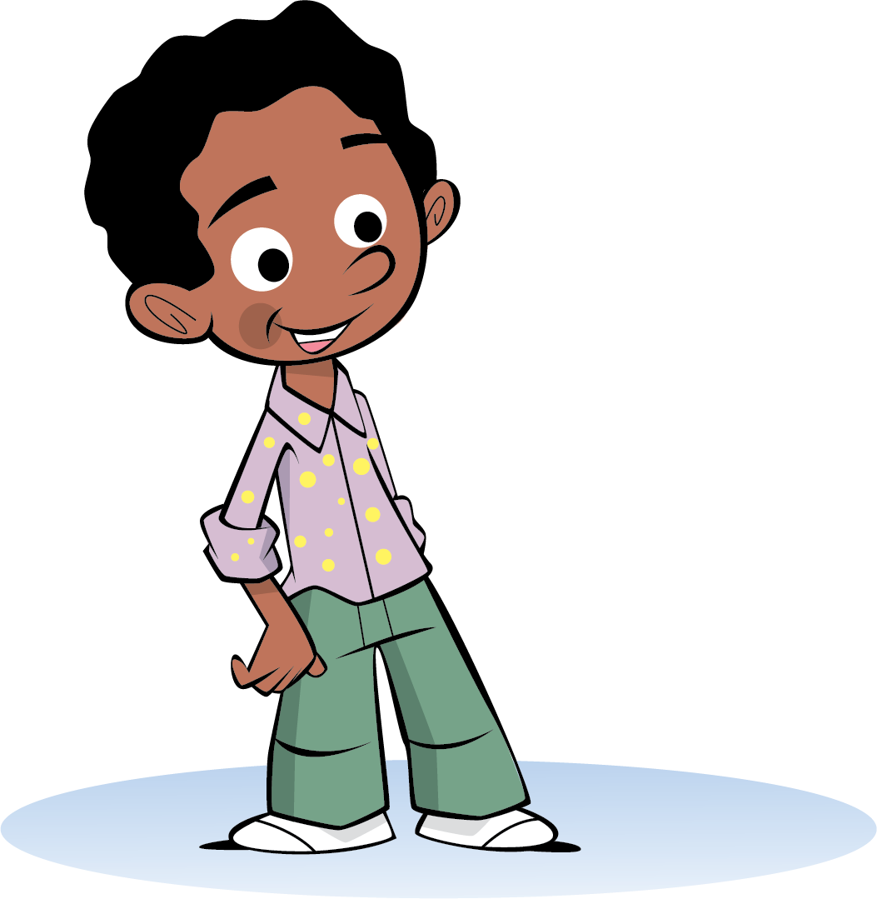
Rôles des élèves leaders (cont.)
Séances multiples
Compétences
Leadership
Communication
Résolution des conflits
Formation aux jeux
Notes:
NOTES DU CONFÉRENCIER :
Les écoles peuvent choisir d’organiser une « journée de formation » initiale ou de répartir les séances sur plusieurs jours. La durée totale de la formation peut atteindre quatre heures. Travaillez avec l’administrateur de votre école pour déterminer la meilleure façon de faciliter la formation. Une fois la formation initiale terminée, des réunions plus courtes sont recommandées toutes les semaines ou toutes les deux semaines pour la résolution des problèmes, les encouragements et l’apprentissage de nouveaux jeux.
Le guide de formation de l’animateur contient les instructions et le manuel des élèves leaders contient les activités; les deux sont utilisés ensemble pendant la formation.
Consultez la page [ ] du guide pour obtenir de plus amples renseignements.
RENSEIGNEMENTS SUPPLÉMENTAIRES :
Consulter la liste de contrôle pour la préparation de la formation (annexe D) et le Guide de formation des élèves leaders PALS, pages 12 à 27.

Slide 9
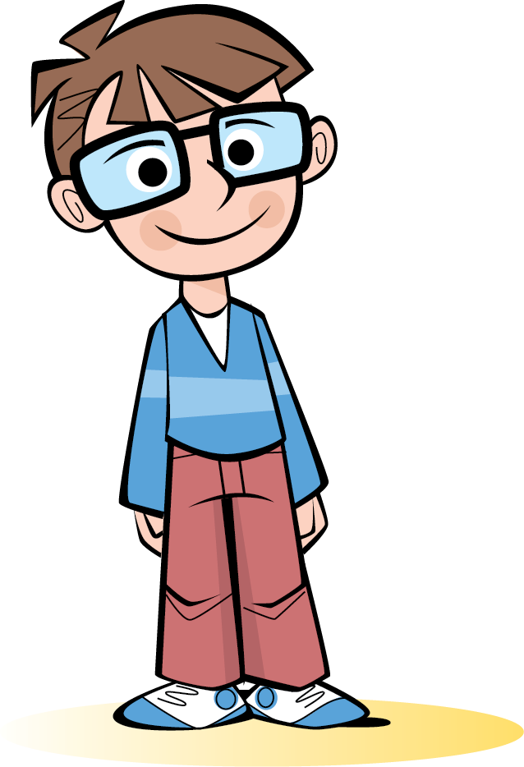
Lancement du programme
Annonces
Assemblées
Cours d’éducation physique/APQ
Réunion du personnel
Conseil des parents
Bulletins d’information
Notes:
NOTES DU CONFÉRENCIER :
Il est important de sensibiliser la communauté scolaire au programme. Il s’agit notamment d’informer le personnel, les élèves et les parents par l’entremise de différents canaux. Consultez la page [ ] du guide pour obtenir de plus amples renseignements.
RENSEIGNEMENTS SUPPLÉMENTAIRES :
Chaque école peut choisir de lancer le programme d’une manière différente. Voici quelques idées :
Sensibilisez la communauté scolaire.
Partagez la devise : « Il y a toujours de la place pour un de plus. »
Communiquez les plans de lancement du programme PALS, y compris les objectifs du programme et un aperçu, lors d’une réunion du personnel ou dans une note de service pour s’assurer que tout le personnel est au courant.
Fournissez une mise à jour sur le programme PALS à votre école ou au conseil des parents.
Présentez le programme et les leaders PALS aux autres élèves lors d’une assemblée. Profitez-en pour accroître la visibilité des leaders au sein de l’école (par exemple, par l’entremise de casquettes, de cônes, de dossiers, de brassards, de drapeaux, de gilets, etc.).
Faites lire les annonces par haut-parleur par les leaders PALS (annexe H) afin d’encourager la participation des élèves au programme.
Rendez les élèves plus familiers avec les jeux.
Encouragez les enseignants des cycles primaire et moyen à intégrer certains des jeux PALS dans leur programme d’éducation physique et santé ou dans leurs exigences en matière d’activité physique quotidienne (APQ).
Envisagez de demander aux leaders PALS d’aller de classe en classe pour présenter les jeux pendant les périodes d’éducation physique et santé ou d’APQ.
Pour les écoles polyvalentes, les jeux de santé peuvent être enseignés à tous les niveaux

Slide 10
Mise en œuvre du programme
Réunions régulières « d’équipe » des leaders
Planification
Leaders de réserve
Formation aux jeux
Mauvais temps et jeux d’intérieur
Notes:
NOTES DU CONFÉRENCIER :
Chaque école fonctionne différemment et devra faire preuve de flexibilité pour répondre à ses besoins individuels. La formation régulière des leaders favorise la cohésion de l’équipe. La planification permet aux leaders de rester sur la bonne voie et de s’organiser. Les leaders suppléants veillent à ce que le programme se poursuive. La formation par le jeu permet de maintenir l’engagement et l’enthousiasme des élèves. Les occasions pour PALS se situent au-delà du terrain de jeu, lorsque les élèves peuvent diriger des jeux pendant les récréations intérieures. Consultez la page [ ] du guide pour obtenir de plus amples renseignements.
RENSEIGNEMENTS SUPPLÉMENTAIRES :
Tenez des réunions régulières « d’équipe » des leaders.
Organisez des réunions hebdomadaires pour faire le point avec les leaders, si nécessaire.
Envisagez d’animer des activités de renforcement de l’esprit d’équipe à l’aide des activités de renforcement de l’esprit d’équipe de PALS (annexe E).
Encouragez les élèves à célébrer leurs succès et à partager les défis.
Passez du temps à résoudre les problèmes et incluez-les dans les décisions.
Assurez-vous que les élèves ont la possibilité de manger leur dîner ou leur collation si les réunions ont lieu pendant les pauses régulières. Envisagez de proposer des collations nutritives aux élèves, au besoin.
Créez un horaire.
Envisagez d’organiser le programme par tranches de six semaines; par exemple, automne, hiver, printemps (McNamara, 2023).
Réfléchissez au nombre de jours par semaine où vous souhaitez mettre en œuvre le programme PALS et au ratio de leaders PALS par rapport aux participants dont vous aurez besoin.
Établissez un horaire pour PALS en fonction des disponibilités de chaque leader. Prenez note des autres engagements que les leaders peuvent avoir.
Demandez aux leaders PALS de soumettre leur choix de jours et les noms d’une ou deux personnes avec lesquelles ils aimeraient travailler.
Créez des équipes de leaders PALS et demandez à chaque équipe de choisir un nom. Le nombre de groupes doit être fonction de la fréquence d’exécution du programme.
Envisager de demander à des leaders expérimentés de PALS d’offrir du mentorat aux nouveaux leaders.
Supervisez et soutenez les leaders PALS sur le terrain de jeu.
Utilisez l’outil de planification hebdomadaire PALS (annexe F) ou l’outil de planification mensuelle PALS (annexe G).
Planifiez des leaders suppléants.
Prévoyez des équipes de remplacement en cas d’absence d’un autre leader ou d’une autre équipe PALS.
Les leaders PALS doivent avertir leur animateur s’ils prévoient de s’absenter.
Fournissez une formation sur les jeux et de l’équipement.
Introduisez de nouveaux jeux lors de la réunion avec les leaders PALS (voir le Guide des jeux PALS).
Si vous introduisez des jeux supplémentaires, harmonisez la sélection des jeux avec les principes de diversité, d’équité, d’inclusion et d’accessibilité.
Désignez des zones du terrain de jeu pour chaque jeu, si vous organisez plusieurs jeux.
Assurez-vous que chaque équipe sait de quel équipement elle aura besoin et où prendre ou déposer le matériel.
Envisagez de conserver l’équipement dans un endroit qui exigerait que les leaders PALS communiquent avec l’animateur lorsqu’ils viennent chercher ou déposent l’équipement.
Consultez les politiques des conseils scolaires et Ophea (https://safety.ophea.net/safety-plans?module=elementary) pour connaître les mesures de sécurité à prendre lors des jeux.
Lorsqu’il fait mauvais, envisagez des jeux d’intérieur.
Prévoyez des jeux d’intérieur pour les jours de mauvais temps (par exemple, en raison de la qualité de l’air, d’une chaleur ou d’un froid extrêmes, etc.)
Utilisez les espaces de l’école, lorsqu’ils sont disponibles, tels que les salles de classe, les salles communes, la bibliothèque, le gymnase, etc.
Assurez-vous que l’administrateur de l’école, les enseignants et les leaders PALS sont au courant des plans en cas de mauvais temps et des options de jeux d’intérieur.
Il y a beaucoup de texte et la taille des caractères a été modifiée par rapport au reste du contenu de ce guide. Nous suggérons de diviser le texte en deux pages et de mettre à jour la numérotation des pages et la table des matières en conséquence.

Slide 11
Soutenir le programme
Occasions d’établir des liens
Reconnaissance
Élèves leaders comme ambassadeurs de PALS
Occasions d’apprentissage supplémentaire
Notes:
NOTES DU CONFÉRENCIER :
Il sera important de tirer parti de l’enthousiasme et de l’élan initial du programme PALS pour en assurer la continuité. Voici quelques suggestions pour vous aider à créer et à maintenir l’élan :
Les possibilités de connexion permettent aux leaders de partager leurs expériences, d’établir des liens et d’échanger des informations. La reconnaissance permet de saluer le travail des leaders. Les ambassadeurs PALS permettent aux leaders d’utiliser leurs compétences dans d’autres domaines de l’école. Les leaders continuent à développer leurs compétences grâce à des possibilités d’apprentissage continu. Consultez la page [ ] du guide pour obtenir de plus amples renseignements.
RENSEIGNEMENTS SUPPLÉMENTAIRES :
Fournissez des possibilités d’établir des liens.
Organisez des réunions régulières pour les leaders PALS afin qu’ils puissent apprendre de nouveaux jeux, partager les réussites et les préoccupations, apprendre à résoudre les problèmes, et invitez des conférenciers (par exemple, des professionnels de la santé publique, des enseignants, des directeurs d’école).
Créez un tableau d’affichage de PALS et affichez l’horaire de PALS (annexes F et G) et le ou les jeux de la semaine.
Encouragez les participants à partager des idées et à faire des commentaires : les élèves peuvent aider à façonner PALS pour leur école.
Communiquez les mises à jour et les renseignements sur le programme sur le site Web de l’école, les bulletins d’information, les médias sociaux et avec votre conseil de parents ou scolaire.
Donnez de la reconnaissance.
Remettez des certificats d’achèvement de la formation de leader PALS et de reconnaissance pour contribution exceptionnelle des leaders PALS (annexes I et J).
Communiquez la reconnaissance aux élèves lors des annonces et des assemblées.
Utilisez le tableau d’affichage de PALS pour la reconnaissance des leaders (par exemple, le leader de la semaine), les photos des élèves, etc.
Offrez des incitations aux élèves leaders. Incluez des récompenses non alimentaires comme des crayons, des gommes à effacer, des autocollants, des plaques d’école, etc.
Organisez une fête de fin de trimestre ou de fin d’année.
Encouragez les élèves leaders de l’école à devenir des ambassadeurs PALS.
Faites lire les annonces sur haut-parleur par les leaders PALS (annexe H).
Les leaders PALS peuvent créer des jeux, des messages et des activités pour leur équipe.
Les leaders peuvent se rendre dans les classes plus jeunes pour faire la promotion de l’activité physique ou agir en tant que mentors pour les nouveaux leaders afin d’assurer la durabilité du programme.
Ils peuvent également être engagés en tant que pairs leaders pour d’autres sujets qui favorisent la santé et le bien-être. Par exemple : mener des activités de sensibilisation à la pleine conscience – des activités plus tranquilles pour les récréations à l’intérieur.
Fournissez des possibilités d’apprentissage supplémentaire.
Jeux saisonniers, en particulier les jeux d’hiver.
Jeux et activités en cas de mauvais temps.
Leadership et résolution des conflits.
Invitez d’autres membres du personnel ou des bénévoles à devenir des animateurs PALS.

Slide 12
Principales ressources
Candidature des élèves leaders
Lettre d’information aux parents/tuteurs
Formulaire d’autorisation des parents/tuteurs
Liste de contrôle pour la préparation de la formation
Activités de renforcement de l’esprit d’équipe
Outils de planification hebdomadaire et mensuelle
Annonces par haut-parleur
Certificats
Notes:
NOTES DU CONFÉRENCIER :
Il s’agit de ressources clés qui peuvent être utilisées pour aider à la mise en œuvre du programme. Toutes ces annexes figurent dans le manuel de l’animateur.
(Possibilité de montrer chaque ressource et d’en parler)
Ressources
Page de candidature des élèves leaders [insérer le numéro de page]
Lettre d’information aux parents/tuteurs page [insérer le numéro de page]
Formulaire d’autorisation des parents/tuteurs page [insérer le numéro de la page]
Liste de contrôle pour la préparation de la formation PALS page [insérer le numéro de la page]
Activités de renforcement de l’esprit d’équipe de PALS page [insérer le numéro de la page]
Outils de planification hebdomadaire et mensuelle de PALS page [insérer le numéro de page]
Page des annonces sur haut-parleur [insérer le numéro de page]
Page des certificats [insérer le numéro de page]

Slide 13
votre logo ici
Slide 1
[personnalisation par LPHA].

